Slide 1

マイナンバーカードを活⽤した⾃治体ポイントの取組
（消費税率引上げに伴う対応等）
地域力創造グループ
地域情報政策室

Slide 2
マイナンバーカードを活用した消費活性化策の実施（消費税率引上げに伴う反動減対策）
2019年度
2020年度
10月
（参考）
低所得者・子育て世帯向けプレミアム商品券
事業実施
（参考）
中小・小規模事業者の店舗での消費者へのポイント還元等の支援策
事業実施
①１０／１０の地方補助金を交付
②マイキープラットフォーム運用協議会への参加
マイナンバーカードを活用した消費活性化策
（自治体ポイント）
事業実施
事業実施に向けた準備作業
（システム改修、広報、マイキーID設定支援、店舗募集等）
1

Slide 3
マイナンバーカードの普及とマイナンバーの利活用の促進に関する方針（抜粋）
令和元年６月４日
デジタル・ガバメント閣僚会議
Ⅱ マイナンバーカードの普及とマイナンバーの利活用の促進
１．自治体ポイントの活用
（１）制度設計等
マイナンバーカードを活用した自治体ポイントによる消費活性化策について、自治体ポイント実施のためのマイキープラットフォーム等の改修、地方公共団体や利用店舗の参加促進による利用環境の整備、利用者への効果的な広報、マイナンバーカードの取得の平準化等の観点を踏まえ、自治体ポイントの基本的な制度設計（ポイント利用のための準備・購入条件等、購入対象者、プレミアム率、ポイントの利用環境、ポイントの使途、有効期限等）について、検討を加速し、マイナンバーカードの早期申込みにつながるよう、結論を得次第、順次広報を行う。特にプレミアム率については、事業の国民への周知やマイナンバーカード取得の平準化の観点から重要な要素となることに留意しつつ、早期申込者へのプレミアム率の割増しも含めて検討する。
（２）環境整備
マイナンバーカードを活用した自治体ポイントによる消費活性化策が円滑に実施されるよう、本年末までに、マイキープラットフォーム運用協議会への全地方公共団体の参加を促すとともに、市区町村と都道府県の連携体制を整備する。
また、マイキーID設定の簡素化（「かんたん設定アプリ」の開発等）を進めるとともに、マイナンバーカード取得時におけるID設定の支援等をマイナンバーカードの取得促進と健康保険証利用とあわせて実施する。
これに併せ、国は、政府広報などを積極的に活用し、国民に対するテレビCMやウェブ動画、新聞広告などあらゆる媒体を通じた自治体ポイントについての広報や利用店舗の参加促進のための広報を、今夏から積極的に行う。また、総務省は、各業所管官庁と連携し、関係団体等に対して、本施策や積極的なマイナンバーカードの取得促進について周知を図る。
※下線は総務省が付記
2

Slide 4
経済財政運営と改革の基本方針2019について（抜粋）
令和元年６月２１日
閣議決定
第２章 Society 5.0時代にふさわしい仕組みづくり
１．成長戦略実行計画をはじめとする成長力の強化
（１）Society 5.0の実現
⑤ スマート公共サービス
（ⅰ）マイナンバーカードを活用した新たな国民生活・経済政策インフラの構築
Society 5.0社会の国民共有の基盤として、個人情報保護を徹底しつつ、マイナンバーカードの利活用を一層深化させる観点から、行政サービスと民間サービスの共同利用型キャッシュレス決済基盤の構築を目指すこととし、マイナンバーカードの本人確認機能を活用したクラウドサービスを発展的に利活用する。
具体的には、厳格な本人確認を行った利用者IDを格納するマイキープラットフォームと自治体ポイント管理クラウドを官民で活用する。民間の活力を最大限活用し、住民が自治体ポイントをキャッシュレスで購入できるようにするほか、将来的には、民間の各種ポイントとの交換も検討する。こうした取組により、例えば、地域における移動支援や買い物支援、介護サポートなどに自治体ポイントを使うことを可能とするとともに、地域商店街の活性化にも資する政策展開を図る。
あわせて、国や地方公共団体が実施する子育て支援金など各種の現金給付をポイントで行うことも視野に入れ、関係府省や地方公共団体と検討を進め、真に必要な国民に対して、きめ細かい対応を可能にするとともに、不正受給の防止、事務コストの削減など、効果的な政策遂行にもつなげることを目指す。
消費税率引き上げの際の消費平準化対策として、マイナンバーカードを活用した自治体ポイントの発行準備を進めた上で、上記のような視点に立ち、対策実施後の将来的な拡張性や互換性も担保したナショナルシステムとしての基盤を目指し、官民でのタスクフォースを立ち上げるなど、対策の進捗を踏まえて、具体的なあり方について検討を行う。
第３章 経済再生と財政健全化の好循環
１．新経済・財政再生計画の着実な推進
（略）マイナンバーカードを活用した消費活性化策や健康づくり支援等の実効性が高まるよう、マイキープラットフォームの早期かつ広範な普及を進める。
※下線は総務省が付記
3

Slide 5

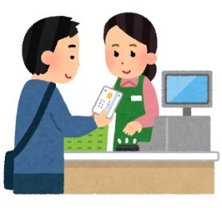
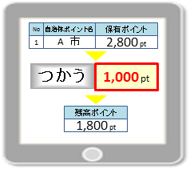

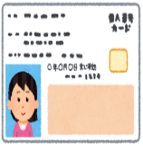
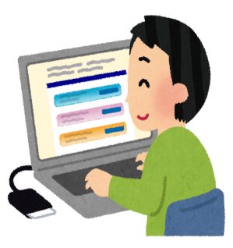



マイナンバーカードを活用した消費活性化策の事業イメージ
自治体ポイントの取得方法（２０２０年度）
STEP
5-1
使い方①
STEP
1
STEP
2
STEP
3
STEP
4
商店で買い物をする。
自治体ポイントで精算する。
マイナンバーカードを取得する。
マイキーIDを設定する。
前払
プレミアム付与
＜例＞
Ａ県ポイント 10,000円
Ｂ市ポイント 20,000円
Ｃ村ポイント 5,000円
＜例＞
Ａ県ポイント 11,000円
Ｂ市ポイント 22,000円
Ｃ村ポイント 5,500円
※ＱＲコード決済も可能にする
※クレジットカードなどで前払
STEP
5-2
使い方②
オンラインショップで買い物をする。
自治体ポイントで精算する。
※マイナンバーカード発行枚数：
１７，０４７，３８４枚
（令和元年６月３日現在）
※マイキーＩＤ登録者数：
１４，９３７人
（令和元年６月２日現在）
4

Slide 6
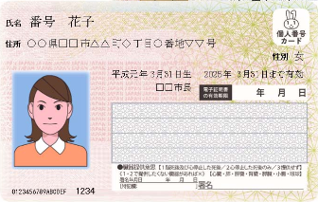


マイナンバーカードとマイキーIDの取得（イメージ）
マイキープラットフォーム
マイキーID （８桁） | サービスID
 | 事業者名 | 利用者番号
A0123456 | ○○施設 | 111111
 | ▲▲施設 | 345678
 | □□図書館 | 00001
市役所・役場
マイナンバーカード
申請・取得
①自宅ＰＣ・スマホからマイキーＩＤ ・パス
ワードを登録
②市役所ＰＣ又は臨時設置場所での設定
支援
なぜマイキーIDを設定するのか
マイナンバーカード
交付
○マイナンバー（個人番号）は法令に定められた事務に限って
利用することが可能。
○マイナンバー法に定める場合以外のマイナンバーの収集・保管
は禁止（本人同意があっても禁止）。
○マイナンバーカードに搭載されている本人確認の機能を利用し、
一度マイキーＩＤを設定（自動設定も可能）しておけば、そ
のＩＤを利用することで、法令改正を行う必要なく、広く行政
サービスや民間のサービスで利用することが可能。
○マイキーＩＤはカードに保存せず、データセンターで保管・管理
（マイキープラットフォーム）。マイナンバーカードでマイキーＩＤ
を呼び出し、自治体ポイントの保有残高や施設の会員番号
を確認することが可能になる。
現状
利用者
・マイナンバーカード交付枚数
17,047,384枚（R1.6.3現在）
・マイキーID発行者数
14,937人（R1.6.2現在）
（マイキーID取得後）
A0123456
5

Slide 7
自治体ポイントの取得・プレミアム付与（イメージ）（今後開発）
自治体ポイント管理クラウド
マイキーID | 自治体ポイント | 前払分 | プレミアム分 （自動付与） | 合計
A0123456 | A市ポイント | 1,000 | 100 | 1,100
 | B町ポイント | 2,000 | 200 | 2,200
 | C村ポイント | 10,000 | 1,000 | 11,000
自治体ポイントの取得（オンラインの場合）
（クレジットカードチャージ）
※コンビニ振込も検討
利用者
マイキーID：A0123456
6

Slide 8
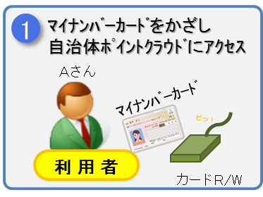
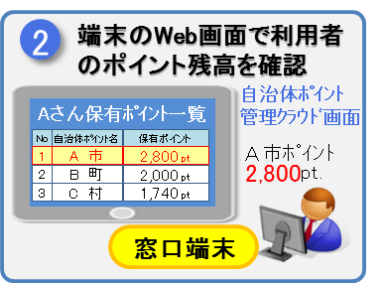
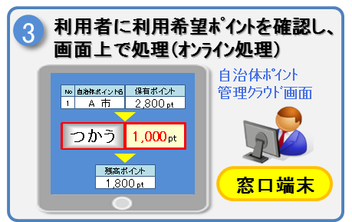
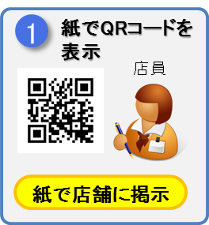
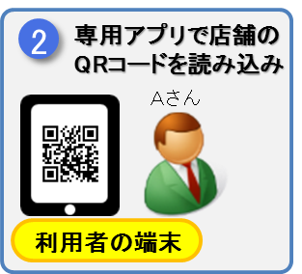
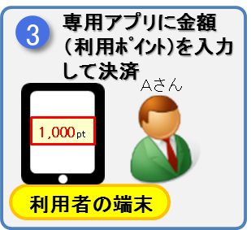
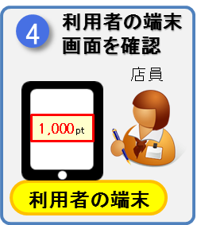
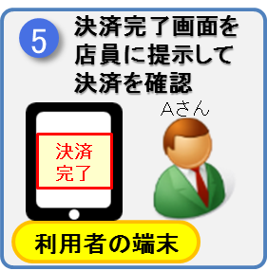
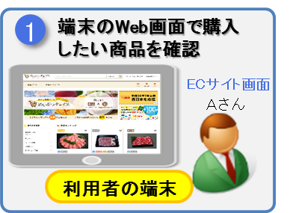
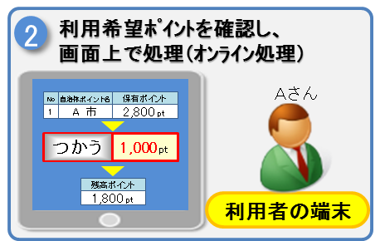
自治体ポイントの利用シーン（イメージ）
１．商店での購入等
① 店舗のインターネット端末の利用（カードリーダー）
ポイント利用
② 利用者のスマホの利用（ＱＲコード）（今後開発）
２．インターネットでの購入等
ポイント利用
※初回利用時のみ、マイキーIDとオンライン販売サイトのログインIDを紐付ける必要がある。
7

Slide 9
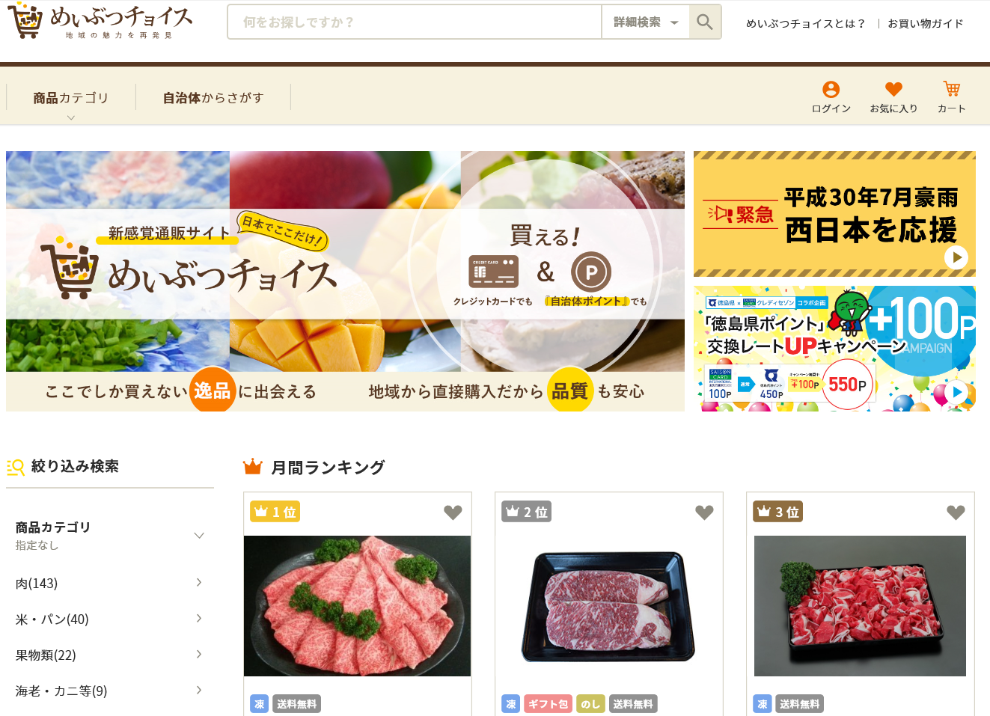
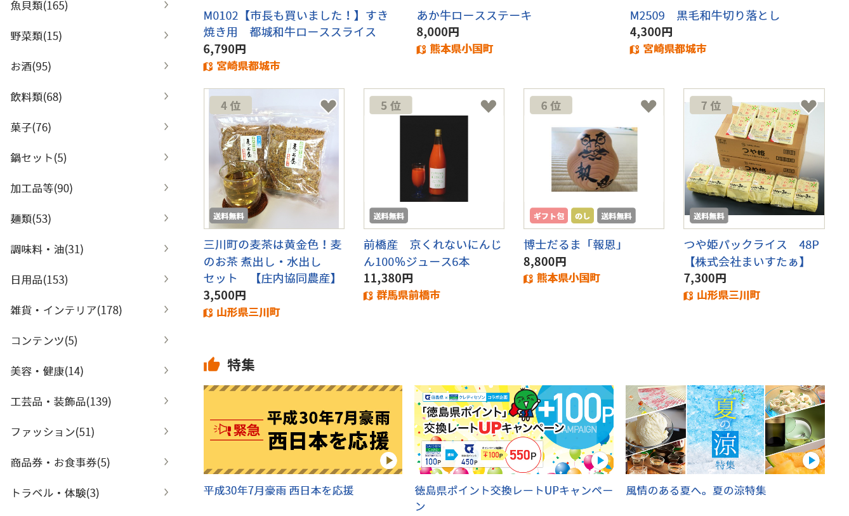
「めいぶつチョイス」画面例
8

Slide 10
自治体ポイント利用後の精算（イメージ）
利用者
前払分
A市
1,000円振込
A商店
自治体の会計
A商店
マイキーID
A0123456
歳入
歳出
1,500円振込
B食堂
国（プレミアム分）
3,000円振込
B食堂
オンライン販売サイト
代行事業者経由
ポイント利用情報の提供
インターネットサイト
取次事業者経由
C酒店
C酒店
自治体ポイント管理クラウド
マイキーID | 利用店舗 | Ａ市ポイント利用実績
A0123456 | A商店 | 1,000
 | B食堂 | 1,500
 | C酒店 | 3,000
9

Slide 11
個人番号カード利用環境整備費補助金の概要
項 目 | 内 容
１．総額 | 令和元年度予算額：７３．９億円
２．補助対象経費 | ○本事業の実施に要した事務経費相当額の１００％を国が補助。 ・ＩＤ設定支援補助等 ・店舗募集、説明会出席等 ・消耗品費、印刷製本費等 ・新聞広告（都道府県のみ）、チラシ作成等 ・説明会等会場使用料 ・パソコン等リース料 ・民間事業者等への事務委託費用
３．算定方法 | ○対象経費の実支出額と基準額とを比較して少ない方の額 ※基準額の算定にあたっては、経費の種類に応じ、人口按分、実施期間按分（６月概算交付の場合：１０／１０、９月概算交付の場合、６／９）を行う。
４．経費別の 按分方法 | ・按分無し（非常勤職員賃金の一部、職員旅費、役務費の一部、使用料） ・人口按分（需用費、役務費の一部） ・人口按分＋実施期間按分（非常勤職員賃金の一部、賃借料）
※補助金の申請にあたっては、マイキープラットフォーム運用協議会の会員となっている必要がある。
10

Slide 12
マイキープラットフォーム運用協議会参加自治体一覧（１／２）
＜都道府県：38団体（80.8％）＞
参加団体
北海道、青森県、宮城県、秋田県、山形県、福島県、茨城県、栃木県、群馬県、埼玉県、新潟県、富山県、石川県、山梨県、長野県、岐阜県、滋賀県、京都府、大阪府、奈良県、和歌山県、鳥取県、島根県、岡山県、広島県、山口県、徳島県、香川県、愛媛県、高知県、福岡県、佐賀県、長崎県、熊本県、大分県、宮崎県、鹿児島県、沖縄県
＜市区町村：494団体（28.3％）＞
都道府県名 （管内団体数） | 会員（地方公共団体） | 自治体 参加率
北海道（179） | 札幌市、網走市、倶知安町、古平町、鷹栖町、東川町 | 3%
青森県（40） | 八戸市、今別町、蓬田村、外ヶ浜町、中泊町、六ヶ所村 | 15%
岩手県（33） | 宮古市、花巻市、北上市、一関市、八幡平市、奥州市、滝沢市、矢巾町、金ケ崎町、一戸町 | 30%
宮城県（35） | 石巻市、大崎市、女川町 | 9%
秋田県（25） | 秋田市、大館市、大仙市、にかほ市 | 16%
山形県（35） | 山形市、鶴岡市、酒田市、長井市、南陽市、高畠町、川西町、三川町、遊佐町 | 26%
福島県（59） | 福島市、会津若松市、郡山市、白河市、相馬市、田村市、伊達市、桑折町、大玉村、檜枝岐村、南会津町、会津坂下町、湯川村、西郷村、泉崎村、矢吹町、矢祭町、鮫川村、三春町、広野町、楢葉町 | 36%
茨城県（44） | 水戸市、日立市、古河市、常総市、常陸太田市、北茨城市、笠間市、取手市、牛久市、鹿嶋市、潮来市、那珂市、筑西市、八千代町、利根町 | 34%
栃木県（25） | 宇都宮市、足利市、栃木市、日光市、小山市、真岡市、矢板市、那須烏山市、上三川町、益子町、茂木町、市貝町、野木町 | 52%
群馬県（35） | 前橋市、高崎市、伊勢崎市、太田市、館林市、渋川市、安中市、榛東村、吉岡町、下仁田町、甘楽町、長野原町、嬬恋村、草津町 | 40%
埼玉県（63） | 川越市、川口市、所沢市、春日部市、狭山市、鴻巣市、深谷市、草加市、入間市、志木市、久喜市、富士見市、蓮田市、坂戸市、三芳町、滑川町、吉見町 | 27%
千葉県（54） | 千葉市、市川市、船橋市、茂原市、成田市、東金市、習志野市、君津市、浦安市、香取市、いすみ市、酒々井町、栄町、横芝光町、長柄町、長南町、大多喜町 | 31%
東京都（62） | 港区、目黒区、大田区、世田谷区、渋谷区、中野区、豊島区、葛飾区、江戸川区、八王子市、立川市、三鷹市、町田市、日野市、あきる野市、西東京市、奥多摩町、八丈町 | 29%
神奈川県（33） | 横浜市、川崎市、相模原市、横須賀市、平塚市、茅ヶ崎市、伊勢原市、海老名市、箱根町 | 27%
新潟県（30） | 三条市、柏崎市、見附市、糸魚川市、魚沼市、胎内市 | 20%
富山県（15） | 富山市、氷見市、射水市、舟橋村、上市町、立山町 | 40%
石川県（19） | 小松市、津幡町 | 11%
福井県（17） | 福井市、鯖江市、あわら市、越前市、坂井市、南越前町、越前町 | 41%
山梨県（27） | 富士吉田市、南アルプス市、北杜市、甲斐市、中央市、市川三郷町、身延町、富士川町、西桂町、鳴沢村、小菅村 | 41%
長野県（77） | 松本市、上田市、岡谷市、諏訪市、須坂市、伊那市、大町市、塩尻市、佐久市、千曲市、東御市、小海町、南牧村、佐久穂町、原村、箕輪町、阿智村、喬木村、大桑村、山ノ内町、信濃町、飯綱町、栄村 | 30%
岐阜県（42） | 岐阜市、大垣市、高山市、関市、美濃市、瑞浪市、美濃加茂市、各務原市、可児市、山県市、本巣市、下呂市、白川町 | 31%
11

Slide 13
マイキープラットフォーム運用協議会参加自治体一覧（２／２）
都道府県名 （管内団体数） | 会員（地方公共団体） | 自治体 参加率
静岡県（35） | 富士宮市、富士市、掛川市、藤枝市、袋井市、湖西市、菊川市 | 20%
愛知県（54） | 豊橋市、一宮市、半田市、豊田市、犬山市、小牧市、東海市、大府市、知立市、尾張旭市、田原市、北名古屋市、東郷町、大口町 | 26%
三重県（29） | 津市、名張市、鳥羽市、熊野市、iいなべ市、大紀町 | 21%
滋賀県（19） | 大津市、草津市、甲賀市、高島市、愛荘町、多賀町 | 32%
京都府（26） | 福知山市、舞鶴市、綾部市、宮津市、亀岡市、城陽市、八幡市、京田辺市、京丹後市、南丹市、木津川市、井手町、宇治田原町、笠置町、和束町、精華町、南山城村、京丹波町、伊根町、与謝野町 | 77%
大阪府（43） | 岸和田市、池田市、貝塚市、枚方市、茨木市、八尾市、泉佐野市、寝屋川市、柏原市、藤井寺市、四條畷市、忠岡町 | 28%
兵庫県（41） | 神戸市、尼崎市、西脇市、三木市、川西市、三田市、南あわじ市、淡路市、宍粟市 | 22%
奈良県（39） | 天理市、葛城市、斑鳩町、田原本町、高取町、明日香村、上牧町、王寺町、広陵町 | 23%
和歌山県（30） | 和歌山市、橋本市、九度山町、湯浅町、広川町、有田川町、白浜町 | 23%
鳥取県（19） | 鳥取市、米子市、若桜町 | 16%
島根県（19） | 松江市、出雲市、西ノ島町 | 16%
岡山県（27） | 倉敷市、玉野市、井原市、備前市、赤磐市、真庭市、美作市、浅口市、新庄村、勝央町、西粟倉村、久米南町、美咲町 | 48%
広島県（23） | 呉市、竹原市、福山市、東広島市、安芸太田町 | 22%
山口県（19） | 下関市、宇部市、山口市、下松市、岩国市、光市、長門市 | 37%
徳島県（24） | 徳島市、鳴門市、小松島市、吉野川市、勝浦町、上勝町 | 25%
香川県（17） | 高松市、丸亀市、善通寺市、観音寺市、東かがわ市、三豊市、小豆島町、三木町、宇多津町、多度津町 | 59%
愛媛県（20） | 松山市、今治市、宇和島市、八幡浜市、新居浜市、西条市、大洲市、伊予市、四国中央市、西予市、東温市、上島町、久万高原町、松前町、砥部町、内子町、伊方町、松野町、鬼北町、愛南町 | 100%
高知県（34） | 南国市、須崎市、香美市、田野町、芸西村、大豊町、土佐町、仁淀川町、中土佐町、三原村 | 29%
福岡県（60） | 柳川市、八女市、大川市、筑紫野市、宗像市、広川町、川崎町、福智町 | 13%
佐賀県（20） | 唐津市、多久市、伊万里市、鹿島市、みやき町、江北町 | 30%
長崎県（21） | 島原市、大村市、平戸市、松浦市、壱岐市、五島市、東彼杵町、波佐見町 | 38%
熊本県（45） | 八代市、荒尾市、玉名市、菊池市、宇城市、阿蘇市、合志市、玉東町、南関町、長洲町、和水町、小国町、御船町、嘉島町、相良村、山江村、球磨村、苓北町 | 40%
大分県（18） | 大分市、中津市、臼杵市、竹田市、杵築市、豊後大野市、由布市、日出町 | 44%
宮崎県（26） | 宮崎市、都城市、日南市、小林市、日向市、串間市、西都市、えびの市、新富町、川南町 | 38%
鹿児島県（43） | 鹿児島市、鹿屋市、枕崎市、阿久根市、出水市、指宿市、西之表市、垂水市、薩摩川内市、日置市、曽於市、いちき串木野市、南さつま市、志布志市、奄美市、南九州市、三島村、さつま町、長島町、湧水町、大崎町、東串良町、錦江町、南大隅町、肝付町、南種子町、屋久島町、龍郷町、喜界町、天城町、伊仙町、和泊町、知名町 | 77%
沖縄県（41） | 那覇市、宜野湾市、豊見城市、宮古島市、伊江村、与那国町 | 15%
12
合計 ５３２団体（29.7％）（令和元年６月２７日現在）

Slide 14
マイキープラットフォーム活用自治体一覧
令和元年6月3日現在
都道府県名 | 市区町村名 | 図書館 | めいぶつチョイス | 商店等 | 寄附
北海道 | 古平町 |  | ●
 | 鷹栖町 |  |  |  | ●
青森県 | 県 | ●
 | 外ヶ浜町 |  | ●
 | 中泊町 |  | ●
岩手県 | 一関市 |  | ●
宮城県 | 石巻市 |  | ●
山形県 | 三川町 |  | ●
茨城県 | 笠間市 | ● | ● | ●
 | 潮来市 | ●
 | 利根町 | ●
栃木県 | 真岡市 |  | ●
 | 益子町 |  | ●
 | 茂木町 |  | ●
群馬県 | 前橋市 |  | ● | ●
埼玉県 | 川口市 |  |  | ●
 | 所沢市 |  |  |  | ●
千葉県 | 船橋市 |  | ●
 | 成田市 |  | ●
 | いすみ市 |  | ●
 | 横芝光町 |  |  |  | ●
東京都 | 豊島区 | ●
 | 八王子市 | ●
神奈川県 | 相模原市 |  | ● | ●
新潟県 | 三条市 |  |  |  | ●
 | 胎内市 | ●
富山県 | 県 | ●
 | 富山市 | ● | ●
 | 氷見市 | ●
 | 射水市 | ● | ●
 | 舟橋村 | ●
 | 上市町 | ●
 | 立山町 | ●
福井県 | 福井市 | ●
 | 越前市 | ● | ● | ●
山梨県 | 市川三郷町 |  | ●
 | 小菅村 |  |  | ●
長野県 | 塩尻市 | ●
 | 山ノ内町 |  | ●
都道府県名 | 市区町村名 | 図書館 | めいぶつチョイス | 商店等 | 寄附
岐阜県 | 県 | ● | ●
 | 瑞浪市 |  | ●
 | 美濃加茂市 |  | ●
 | 可児市 |  | ●
 | 下呂市 |  |  | ●
静岡県 | 袋井市 |  | ●
 | 湖西市 |  | ●
愛知県 | 犬山市 |  | ●
 | 大府市 |  | ●
 | 尾張旭市 |  | ●
三重県 | 津市 |  | ● | ●
京都府 | 府 | ● | ●
 | 福知山市 |  | ●
 | 舞鶴市 |  | ●
 | 綾部市 |  | ●
 | 亀岡市 |  |  | ●
 | 木津川市 |  | ●
大阪府 | 泉佐野市 |  |  | ●
兵庫県 | 南あわじ市 |  | ● | ●
奈良県 | 天理市 |  |  | ●
 | 葛城市 | ●
 | 田原本町 | ●
 | 明日香村 |  | ●
 | 王寺町 | ● | ●
和歌山県 | 県 | ●
 | 和歌山市 | ● | ● | ●
 | 橋本市 |  | ●
岡山県 | 井原市 |  |  | ●
 | 備前市 | ●
 | 美咲町 | ●
山口県 | 山口市 |  | ●
徳島県 | 県 | ● | ● | ●
 | 徳島市 | ●
香川県 | 高松市 |  |  | ●
愛媛県 | 県 | ●
 | 松山市 |  |  | ●
高知県 | 南国市 |  | ●
 | 田野町 |  | ●
 | 中土佐町 |  | ●
都道府県名 | 市区町村名 | 図書館 | めいぶつチョイス | 商店等 | 寄附
福岡県 | 柳川市 |  | ●
 | 大川市 |  | ●
 | 宗像市 |  | ● |  | ●
佐賀県 | 伊万里市 |  | ●
長崎県 | 平戸市 |  | ●
熊本県 | 県 | ●
 | 八代市 |  | ●
 | 玉名市 |  | ● | ●
 | 阿蘇市 |  | ● | ●
 | 小国町 |  | ●
大分県 | 県 | ●
 | 大分市 | ●
 | 臼杵市 | ●
 | 竹田市 |  | ●
宮崎県 | 都城市 | ● | ● | ●
 | 川南町 |  | ●
鹿児島県 | 県 | ●
 | 鹿児島市 | ●
 | 日置市 | ●
 | 大崎町 |  | ●
 | さつま町 |  | ● | ●
 | 肝付町 |  | ●
 | 喜界町 | ●
実施中（●） 計 |  | 38 | 60 | 21 | 5
(101団体)
69団体（重複除き）
13

Slide 15
「マイナンバーカードを活用した消費活性化策」実施スケジュール（案）
 | 平成 30年度 | 令和元年度 |  |  |  | 2020年度 （今後検討）
 | １月～ ３月 | ４月～ ６月 | ７月～ ９月 | 10月～12月 | １月～ ３月 | ４月～ ６月 | ７月～ ９月 | 10月～12月 | １月～ ３月
システム構築
基本設計・ワークフロー
システム構築
運用テスト
システム稼動
地方
補助金等
地方事務費
交付準備
交付①
交付②
2020予算要求
国費交付準備
国費交付
自治体対応
ブロック
説明会
店舗等
募集
店舗設定・端末等配備・利用準備
広報（国・地方）、
マイキーID設定支援（地方）
広報・
国民周知
コールセンター対応等（既存事業分含む）
ポイント利用
購入申込
ポイント利用
14

Slide 16
参 考

Slide 17
経済政策の方向性に関する中間整理（抜粋）
参考１
平成30年11月26日
未来投資会議 まち・ひと・しごと創生会議
経済財政諮問会議 規制改革推進会議
７．マイナンバーカードを活用したプレミアムポイント
駆け込み・反動減に対応して、中小小売業に関する消費者へのポイント還元支援策などを集中的に実施した後、対策効果の剥落を緩和し、消費の活性化を図る観点から、その後の一定期間の措置として、マイキープラットフォームを活用したプレミアムポイント付与に対する支援を検討する。
実施に向けて、マイナンバーカードの普及を一層促進するとともに、自治体によるマイキープラットフォームの活用を促すなど、必要な環境整備を促進する。
プレミアムポイント付与の支援に当たっては、プレミアム率を適正に保ちつつ、期限を区切って、マイキープラットフォームを活用して発行される自治体ポイントに対して国の負担でプレミアムを付与することを基本とする。多くの国民が地域における買い物で広くポイントを利用できるよう、マイナンバーカード及びマイキープラットフォームの普及状況や、事業者の事務負担、利用者の利便性等を踏まえつつ、具体的な制度内容について検討を進める。
※下線は総務省が付記
15

Slide 18
参考１
マイナンバーカードは、これからの時代の本人確認ツール
表
交付無料
対面での本人確認
✓顔写真付きの身分証明書として
➣ 市町村での厳格な本人確認 → 確かに本人であるという証
➣ 顔写真があるのでなりすましができない
➣ 公私での身分証明が可能
カードの
券面記載事項
電子的な本人確認
✓インターネット等により、
どこからでも安全・確実に本人を証明
➣ 電子証明書を使って、全国のコンビニで住民票の写し等を受け取れ
るほか、口座開設などの大切な手続も、どこからでも安全にできる
✓今後、健康保険証としての利用や、
海外からのインターネット投票も可能に
✓さらに、将来的には
ＡＩその他の様々な先端技術の活用を実現
＜例＞窓口のＡＩ端末にカードをかざし、本人情報の自動入力や
ＡＩとの対話により、行政手続をスムーズに
➠ Ｓｏｃｉｅｔｙ５．０時代の必須ツール
マイナンバーの提示
✓このカードを提示することで、
自分のマイナンバーを証明
➣ 社会保障・税などの手続で、添付書類
が不要に
マイナンバー
ICチップ
裏
16

Slide 19











マイナンバーカードの利活用シーンの拡大
これまでの利活用シーンを更に拡大
新たな利活用シーンが次々と
身分証明書としての利用
コンビニ交付サービス
健康保険証としての利用
➣ 運転免許証返納後にも利用できる顔写真付き身分証として活用（H31.11～旧氏にも対応予定）
⇒ 取扱範囲を更に拡大
➣ コンビニで住民票や戸籍などが取得可能なサービスの拡大
(H30交付数：370万通)
⇒ H32年には、
対象人口１億人突破
➣ マイナンバーカードを健康保険証として利用できるオンライン資格
確認の本格運用開始（H32予定）
➣ 医療機関等での診療情報・調剤情報の閲覧等にも活用
（H29～ 実証中）
職員証としての利用
マイナポータル
インターネット投票での活用
イベント等での活用
➣ 国家公務員（H28.4）、徳島県庁
（H29.6）での先行導入
➣ 民間企業の社員証としての利用を働きかけ（H28.11～）
(H31.1～TKC,NECに続きNTTComが活用開始)
⇒ 官民問わず利用を更に拡大
➣ 子育て関連手続の申請・届出などをワンストップ化し、プッシュ型お知らせサービスを提供（H29.11～）
⇒ 対象手続を更に拡大
➣ マイナンバーカードの海外利用を可能とし、実証実験の結果等を踏まえ在外選挙におけるインターネット投票を実現
（検討中）
➣ 東京オリンピック等でのボランティア管理へ活用
（H30～ 実証中）
➣ コンサート等でもチケットの不正転売防止へ活用
（H30実証）
オンライン契約
マイキープラットフォーム
カジノ入場時の管理
スマートフォンでの利用
➣ 住宅ローンや、不動産取引などのオンライン契約での利用（H29.4～）
⇒ 取引対象を更に拡大
➣ マイナンバーカードを図書館等で利用可能にし、各種ポイントを自治体ポイントに変換、商店街等でも利用可能に（H29.9～）
⇒ 多機能化を更に充実・
反動減対策にも活用
➣ カジノ施設への入場管理・依存症対策での活用
➣ スマートフォンへの電子証明書の搭載 （検討中）
➣ マイナンバーカード読み取り可能機種が拡大中
（H31.4：63機種）
利活用シーンを更に拡大し、マイナンバーカード１枚で様々なことが可能に
17

Slide 20
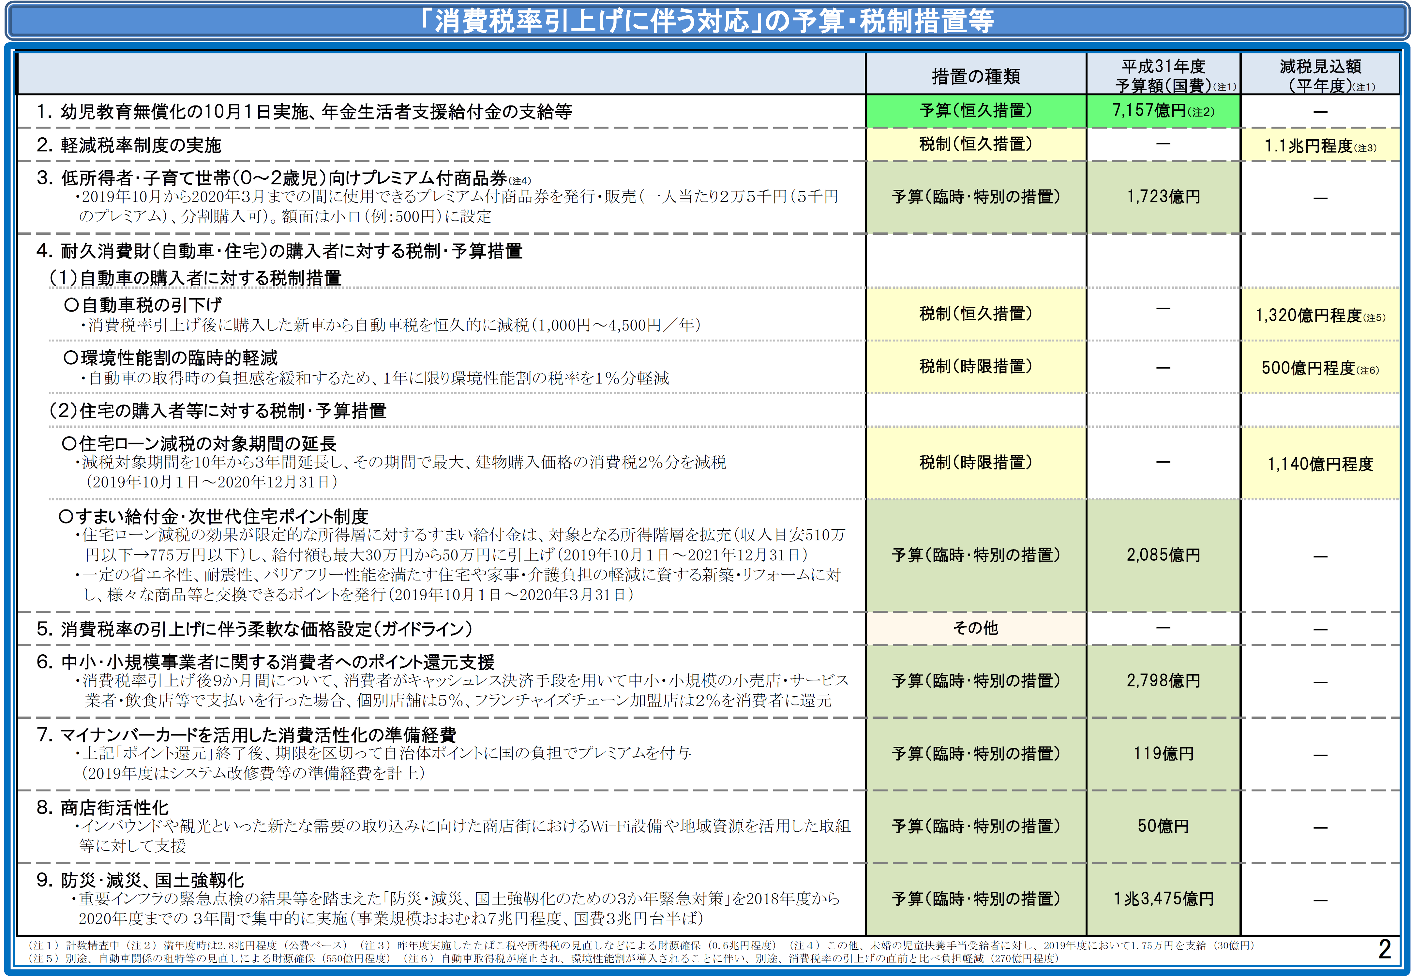
参考２
第17回経済財政諮問会議
茂木議員提出資料（H30年12月20日）
18

Slide 21







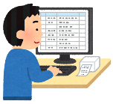
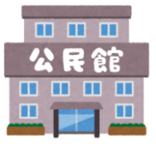

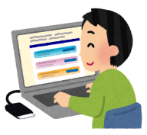
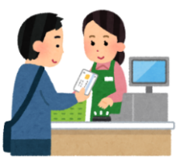
マイキープラットフォーム構想（現在稼働中）
参考３
ﾏｲﾅﾝﾊﾞｰｶｰﾄﾞをさまざまな
地域のｶｰﾄﾞの代わりに！
ﾎﾟｲﾝﾄを活用した自治体の
事業をより簡単に導入！
１
共同利用のシステム
２
自治体は個別にシステムを整備しなくても、
オンラインでアカウントを設定すれば利用可能に
サービス毎に発行していたカードを集約し、コスト削減と住民の利便性向上に
地域の活動にポイントを導入することにより、住民が積極的に参加するインセンティブに
ID連携システム
マイキー
プラットフォーム
地域の活動参加でポイント獲得
・健康ポイント
（老人会での
ラジオ体操等）
・町会活動、
・ボランティア活動
等
市立図書館
ID連携
マイキー
I D
最寄りの図書館
ID連携
ﾎﾟｲﾝﾄ付与
複数の図書館を一枚で
IDの管理・連携
民間資金を地域の
活動や経済活性化に誘導！
県立図書館
３
ﾎﾟｲﾝﾄ管理ｼｽﾃﾑ
都市の図書館
自治体ポイント
管理クラウド
民間企業のポイントやマイルを自治体ポイントに交換し、地域活動の資金や地域の経済活性化に活用
各社のﾎｰﾑﾍﾟｰｼﾞ等でポイント交換
《 協 力 企 業 》
公 民 館
ﾎﾟｲﾝﾄ交換
ｸﾚｼﾞｯﾄ
ｶｰﾄﾞ
三菱UFJﾆｺｽ、三井住友ｶｰﾄﾞ、
JCB、ｸﾚﾃﾞｨｾｿﾞﾝ、UCｶｰﾄﾞ、ｵﾘｺ
日本航空、全日本空輸
青山ｷｬﾋﾟﾀﾙ、ローソン
りそなカード、りそな銀行、埼玉りそな銀行、近畿大阪銀行、大垣共立銀行、ゆうちょ銀行
NTTﾄﾞｺﾓ、中部電力、関西電力、ｻｲﾓﾝｽﾞ
複数の公共サービスを
一枚で
自治体ポイントの管理
公共施設
ﾎﾟｲﾝﾄ
利用
航 空
ﾎﾟｲﾝﾄ
利用
流 通
・図書館利用カード
・区民ひろば利用カード
・体育館利用カード
・美術館利用カード
・商店街利用カード
・スポーツ施設利用カード
・公共交通利用カード
・駐輪場利用カード
・生涯学習講座受講カード 等
地域で使う
合算して利用可能
ｵﾝﾗｲﾝで使う
銀 行
・地域の商店
・公共施設
（博物館・文学館）
・公共交通
等
・地域の産品を扱う
ｼｮｯﾋﾟﾝｸﾞｻｲﾄ
・地域の事業への
ｸﾗｳﾄﾞﾌｧﾝﾃﾞｨﾝｸﾞ
等
通信･電力等
（20社（平成31年3月1日現在））
19

